Slide 1
实验八 散列表
实验任务1：
实现如下线性探测法的查找函数
Position Find( HashTable H, ElementType key )
#define MAXTABLESIZE 100000 /* 允许开辟的最大散列表长度 */
typedef int ElementType; /* 关键词类型用整型 */
typedef int Index; /* 散列地址类型 */
typedef Index Position; /* 数据所在位置与散列地址是同一类型 */
/* 散列单元状态类型，分别对应：有合法元素、空单元、有已删除元素 */
typedef enum { Legitimate, Empty, Deleted } EntryType;
typedef struct HashEntry Cell; /* 散列表单元类型 */
struct HashEntry{
ElementType Data; /* 存放元素 */
EntryType Info; /* 单元状态 */
};
typedef struct TblNode *HashTable; /* 散列表类型 */
struct TblNode { /* 散列表结点定义 */
int TableSize; /* 表的最大长度 */
Cell *Cells; /* 存放散列单元数据的数组 */
};
HashTable 定义：

Slide 2
实验八 散列表
实验任务1：
示例：
注意：
Input1:
11
11 88 21 -1 -1 5 16 7 6 38 10
38
Output1:
38 is at position 9.
函数Find应根据裁判定义的散列函数Hash( Key, H->TableSize )从散列表H中查到Key的位置并返回。如果Key不存在，则返回线性探测法找到的第一个空单元的位置；若没有空单元，则返回ERROR。
Input2:
11
11 88 21 -1 -1 5 16 7 6 38 10
41
Output2:
41 is not found. Position 3 is returned.

Slide 3
实验八 散列表
实验任务2：
给定一系列整型关键字和素数P，用除留余数法定义的散列函数H(Key)=Key将关键字映射到长度为P的散列表中。用线性探测法解决冲突

Slide 4
实验八 散列表
实验任务2：
示例：
注意：
Input1:
4 5
24 15 61 88
Output1:
4 0 1 3
输入：第一行首先给出两个正整数N(≤1000) 和P (≥N的最小素数)，分别为待插入的关键字总数、以及散列表的长度。第二行给出N个整型关键字。数字间以空格分隔
输出：在一行内输出每个整型关键字在散列表中的位置。数字间以空格分隔，但行末尾不得有多余空格

Slide 5
实验八 散列表
实验任务3：
将给定的无重复正整数序列插入一个散列表，输出每个输入的数字在表中的位置。所用的散列函数是 H(key)=key%TSize，其中 TSize 是散列表的表长。要求用平方探测法 (只增不减，即H(Key)+i² ）解决冲突。注意散列表的表长最好是个素数。若输入给定的表长不是素数，你必须将表长重新定义为大于给定表长的最小素数

Slide 6
实验八 散列表
实验任务3：
输入：首先第一行给出两个正整数 Msize(≤104)和N(≤Msize)，分别对应输入的表长和输入数字的个数。随后第二行给出 N 个不重复的正整数，数字间以空格分隔
输出：在一行中按照输入的顺序给出每个数字在散列表中的位置(下标从 0 开始)。如果某个数字无法插入，就在其位置上输出 “-”。输出间以 1 个空格分隔，行首尾不得有多余空格
示例：
Input1:
4 4
10 6 4 15
Output1:
0 1 4 -

Slide 7
实验八 散列表
实验任务4：
试实现如下分离链接法的删除操作函数
bool Delete( HashTable H, ElementType key )
typedef struct LNode *PtrToLNode;
struct LNode {
ElementType Data;
PtrToLNode Next;
};
typedef PtrToLNode Position;
typedef PtrToLNode List;
typedef struct TblNode *HashTable; /* 散列表类型 */
struct TblNode { /* 散列表结点定义 */
int TableSize; /* 表的最大长度 */
List Heads; /* 指向链表头结点的数组 */
};
HashTable 定义：

Slide 8
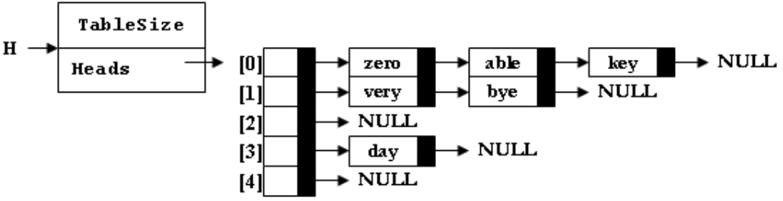
实验八 散列表
实验任务4：
示例：
注意：
函数Delete应根据裁判定义的散列函数Hash( Key, H->TableSize )从散列表H中查到Key的位置并删除之，然后输出一行文字：Key is deleted from list Heads[i]，其中Key是传入的被删除的关键词，i是Key所在的链表的编号；最后返回true。如果Key不存在，则返回false
Input:
able
Output:
able is deleted from list Heads[0]

